Slide 1
Diskrečiosios struktūros
RSA
doc. dr. Martynas Patašius

Slide 2
RSA
RSA yra viena iš viešojo rakto kriptosistemų
Pavadinimas kilęs iš išradėjų pavardžių
  Paskelbta:
    R. L. Rivest, A. Shamir, L. Adleman „A method for obtaining digital signatures and public-key cryptosystems“ // „Communications of the ACM“, Association for Computing Machinery (ACM), 1978, t. 21, 120-126 psl.
  Anksčiau, 1973 m., analogiškas metodas išrastas GCHQ (Government Communications Headquarters), vienoje iš Jungtinės Karalystės žvalgybos organizacijų, bet tai buvo slapta iki 1997 m.

Slide 3

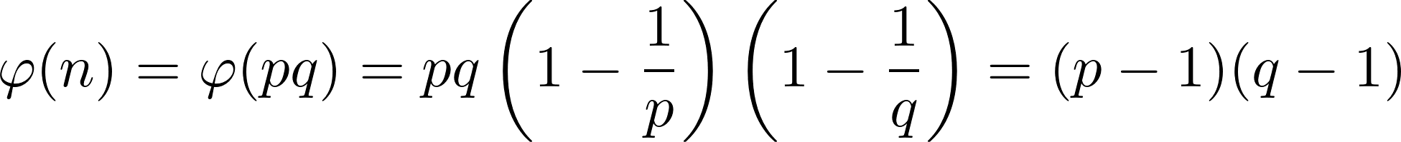

RSA šifro rakto generavimas
Pasirenkami du pirminiai skaičiai – p ir q
Jie sudauginami – taip gaunama viena viešojo rakto dalis
Randama sandaugos Oilerio fi funkcijos reikšmė
Parenkamas skaičius e, tarpusavyje pirminis su šia reikšme (antroji viešojo rakto dalis)
Apskaičiuojamas slaptas raktas – e moduliu φ(n) atvirkštinis skaičius (kuris, kaip žinome, randamas naudojantis išplėstiniu Euklido algoritmu)

Slide 4


Užšifravimas ir iššifravimas
Pranešimą (skaičių) t, kurį norime nuslėpti, užšifruojame viešuoju raktu (n ir e) keldami jį e laipsniu ir imdami dalybos iš n liekaną
Iššifruojame slaptu raktu (analogiškai)

Slide 5
RSA šifro rakto generavimas – e parinkimas
Teoriškai galima parinkti bet kokį e, jei tik jis ir rastoji Oilerio funkcijos reikšmė bus tarpusavyje pirminiai skaičiai
Tačiau didelė e reikšmė reikš, kad užšifravimui reikės gan daug skaičiavimų
Praktikoje paprastai naudojama e reikšmė 65537

Slide 6
Alternatyva
Vietoje Oilerio fi funkcijos gali būti naudojama Karmaiklio funkcija

Slide 7
Šifro saugumas – teorinės „prielaidos“
Šifro saugumas remiamas dviem hipotezėm:
Išskaidyti skaičių pirminiais dauginamaisiais yra „sunku“ (eksponentinis asimptotinis laikinis sudėtingumas)
Nulaužti RSA šifrą yra tiek pat „sunku“, kaip ir išskaidyti skaičių pirminiais dauginamaisiais
Nė viena iš šių hipotezių nėra įrodyta, bet kol kas niekas „paprasto“ (polinominio) algoritmo nesukūrė

Slide 8
Išskaidymo dauginamaisiais taikymas RSA kriptoanalizei
Kaip išskaidymas dauginamaisiais padeda kriptoanalizei?
Prisiminkime: turime du viešąjį raktą sudarančius skaičius (n ir e)
Iš jų n yra pirminių p ir q sandauga
Jei kaip nors gautume n išskaidymą į p ir q, galėtume pakartoti visą rakto generavimą, taip gaudami ir slaptą raktą d

Slide 9
Kitokie kriptoanalizės būdai
Jei e mažas, gali būti, kad užšifruojamo skaičiaus laipsnis nebus didesnis už modulį
  Tada reikės tik ištraukti šaknį
Jei tas pats pranešimas perduotas užšifruotas kelis kartus su skirtingais moduliais, bet tuo pačiu e, galima jį atkurti pasinaudojus kinų teorema
Ir t.t.

Slide 10
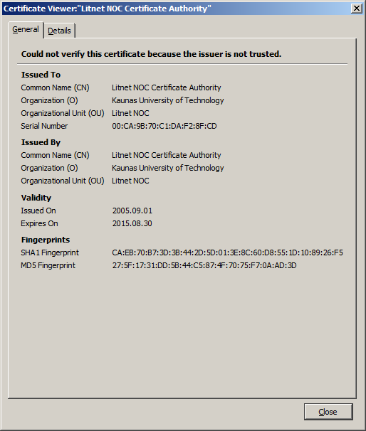
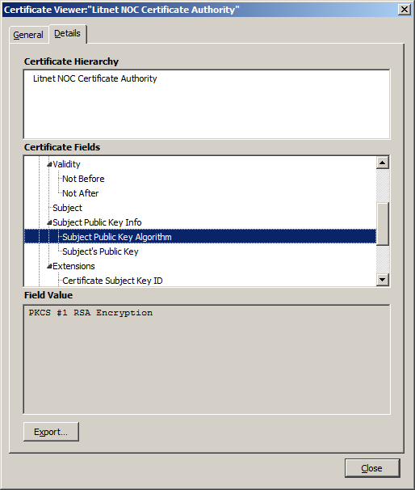
RSA taikymo pavyzdys: KTU Eduroam tinklo sertifikatas

Slide 11
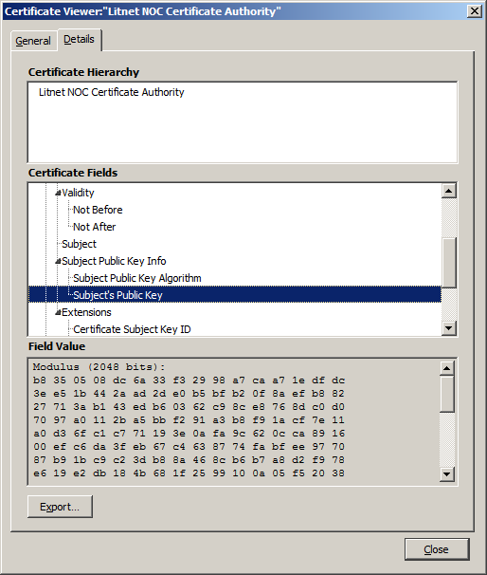
RSA viešojo rakto pavyzdys: KTU Eduroam tinklo sertifikatas
Modulus (2048 bits):
b8 35 05 08 dc 6a 33 f3 29 98 a7 ca a7 1e df dc
3e e5 1b 44 2a ad 2d e0 b5 bf b2 0f 8a ef b8 82
27 71 3a b1 43 ed b6 03 62 c9 8c e8 76 8d c0 d0
70 97 a0 11 2b a5 bb f2 91 a3 b8 f9 1a cf 7e 11
a0 d3 6f c1 c7 71 19 3e 0a fa 9c 62 0c ca 89 16
00 ef c6 da 3f eb 67 c4 63 87 74 fa bf ee 97 70
87 b9 1b c9 c2 3d b8 8a 46 8c b6 b7 a8 d2 f9 78
e6 19 e2 db 18 4b 68 1f 25 99 10 0a 05 f5 20 38
9a 45 91 77 b3 d6 ea cc 32 c5 bb 01 d8 2a a4 de
3d 81 2e 06 62 f9 23 7b 25 02 54 a2 85 6f 2e 2a
9c bc 7e b0 30 81 0b 33 f3 65 57 9d 74 d0 dd 57
0c 05 3f 9b 4e 93 cc ac 5f 6d 5a cf 5a 95 dd 69
5e e9 4c b0 2f 64 b9 30 3b 09 6e 14 ef cf 4b ff
fc b4 08 02 dd ec 82 d0 c3 f8 eb 7c c2 3b 18 27
fe ba 8e 6f 34 26 ec 7f e1 07 b0 5c 8f a8 ad 0e
91 d3 65 fd a2 63 47 de 98 81 15 52 57 e7 58 81
Exponent (24 bits):
65537

Slide 12
KTU Eduroam tinklo sertifikatas – tekstas
-----BEGIN CERTIFICATE-----
MIIFKjCCBBKgAwIBAgIJAMqbcMHa8o/NMA0GCSqGSIb3DQEBBAUAMIG+MQswCQYD
VQQGEwJMVDEPMA0GA1UECBMGS2F1bmFzMQ8wDQYDVQQHEwZLYXVuYXMxKDAmBgNV
BAoTH0thdW5hcyBVbml2ZXJzaXR5IG9mIFRlY2hub2xvZ3kxEzARBgNVBAsTCkxp
dG5ldCBOT0MxKTAnBgNVBAMTIExpdG5ldCBOT0MgQ2VydGlmaWNhdGUgQXV0aG9y
aXR5MSMwIQYJKoZIhvcNAQkBFhRob3N0bWFzdGVyQGxpdG5ldC5sdDAeFw0wNTA5
MDExNDM1NDFaFw0xNTA4MzAxNDM1NDFaMIG+MQswCQYDVQQGEwJMVDEPMA0GA1UE
CBMGS2F1bmFzMQ8wDQYDVQQHEwZLYXVuYXMxKDAmBgNVBAoTH0thdW5hcyBVbml2
ZXJzaXR5IG9mIFRlY2hub2xvZ3kxEzARBgNVBAsTCkxpdG5ldCBOT0MxKTAnBgNV
BAMTIExpdG5ldCBOT0MgQ2VydGlmaWNhdGUgQXV0aG9yaXR5MSMwIQYJKoZIhvcN
AQkBFhRob3N0bWFzdGVyQGxpdG5ldC5sdDCCASIwDQYJKoZIhvcNAQEBBQADggEP
ADCCAQoCggEBALg1BQjcajPzKZinyqce39w+5RtEKq0t4LW/sg+K77iCJ3E6sUPt
tgNiyYzodo3A0HCXoBErpbvykaO4+RrPfhGg02/Bx3EZPgr6nGIMyokWAO/G2j/r
Z8Rjh3T6v+6XcIe5G8nCPbiKRoy2t6jS+XjmGeLbGEtoHyWZEAoF9SA4mkWRd7PW
6swyxbsB2Cqk3j2BLgZi+SN7JQJUooVvLiqcvH6wMIELM/NlV5100N1XDAU/m06T
zKxfbVrPWpXdaV7pTLAvZLkwOwluFO/PS//8tAgC3eyC0MP463zCOxgn/rqObzQm
7H/hB7Bcj6itDpHTZf2iY0femIEVUlfnWIECAwEAAaOCAScwggEjMB0GA1UdDgQW
BBQNZWHfigLFdfLwqlR35zURVLyuHzCB8wYDVR0jBIHrMIHogBQNZWHfigLFdfLw
qlR35zURVLyuH6GBxKSBwTCBvjELMAkGA1UEBhMCTFQxDzANBgNVBAgTBkthdW5h
czEPMA0GA1UEBxMGS2F1bmFzMSgwJgYDVQQKEx9LYXVuYXMgVW5pdmVyc2l0eSBv
ZiBUZWNobm9sb2d5MRMwEQYDVQQLEwpMaXRuZXQgTk9DMSkwJwYDVQQDEyBMaXRu
ZXQgTk9DIENlcnRpZmljYXRlIEF1dGhvcml0eTEjMCEGCSqGSIb3DQEJARYUaG9z
dG1hc3RlckBsaXRuZXQubHSCCQDKm3DB2vKPzTAMBgNVHRMEBTADAQH/MA0GCSqG
SIb3DQEBBAUAA4IBAQAKqeIsx1h+cH1ar+Ay4HkOzgXY0s39WXNOGZs848nlqRLY
51jpKbh50PsdVpD6EApxsl2XZfxWJNn/DWH352PHwUV79NudtcxN43cNRca2sMQt
fClGERSpwkLkeev19DHv6SG4MeKR2qEqASUUkyrC+hnBBPCh2CfYymFHB1t8ESS6
Sg0TczjPn5BNZ+QoKekyJ79p2LdI51d/QBTibsylV/7YRD+axryUBBinmi+t1D07
dH4A6LQkDz12+SEw0X9nRJ55JkzQh4kHCbyTdMRA7NNfZa6NLn7WPVAhItlsLEnR
xzEl7R4qYf50kzPRFtinHbsKqs6R5fCuJkb2vPcT
-----END CERTIFICATE-----

Slide 13
Ačiū už dėmesį!

